Slide 1
Åtgärdsvalsstudie - Tillgänglighet för Stockholm, Nacka, Värmdö och Lidingö SL 20121122 Riggert Anderson

Slide 2
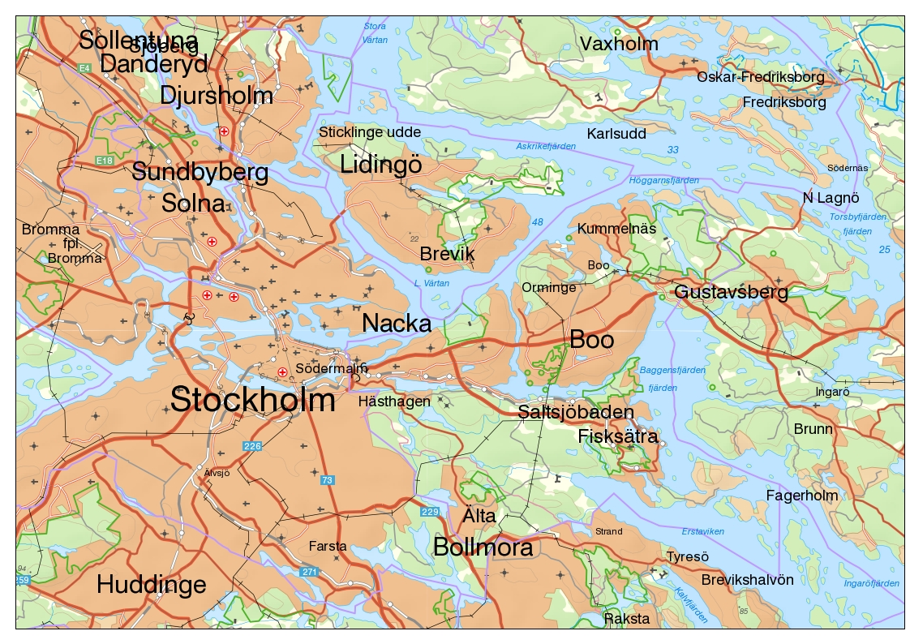
Inledning
Uppdraget är att ta fram en trafikslagsövergripande förberedande studie s.k. åtgärdsvalsstudie
Samarbete mellan
Stockholms stad
Nacka kommun
Värmdö kommun
Lidingö stad
Länsstyrelsen Stockholms län
Storstockholms lokaltrafik
Trafikverket

Slide 3
Vad är en åtgärdsvalsstudie?
Förberedande studie innan den fysiska planeringen
Åtgärdsvalsstudien skall vara trafikslagsövergripande
Åtgärdsvalsstudien skall genomföras enligt fyrstegsprincipen
Steg 1 – Tänk om ; Steg 2 – Optimera ; Steg 3 – Bygg om ; Steg 4 – Bygg nytt
Arbetssätt
Initiera
Förstå
Pröva
Rekommendera

Slide 4
ÅTGÄRDSVALSSTUDIE – var i processen
Utpekad funktion i regional och/eller nationell systemanalys, alternativt i regionalt kollektivtrafikförsörjningsprogram eller översiktsplan. Här kan även anges avgränsning av lämplig geografisk omfattning av behövliga åtgärdsvalsstudier.
Åtgärdsvalsstudie Ev. förenklad tillämpning
Beslut om fortsatt hantering
Åtgärdsbank (databas) med förslag till åtgärder/projekt. Underlag som fylls på med resultat från åtgärdsvalsstudier
Rullande åtgärdsplan Program Verksamhetsplan
Lång Medel Kort sikt
Planering o projektering av fysiska åtgärder inkl särskilda processer enl väglagen och lagen om byggande av järnväg
Detaljerad planering av ”icke-fysiska” åtgärder
Genomförande
Genomförande
Uppföljning

Slide 5
Status för projektet
Vi har:
etablerat en arbetsgrupp med representanter för deltagande organisationer
samlat underlagsmaterial kring tidigare studier (nulägesbild)
formulerat en problembild
jobbat med gemensam vision och mål
identifierat åtgärder enligt fyrstegsprincipens alla steg
Vi kommer att:
värdera effekterna av framtagna åtgärder
göra en prioritering av åtgärder
konsekvensbeskriva åtgärder
dokumentera i en rapport i januari 2013
Mål och nuläge
Sep - Okt
Redovisning
Nov - Dec
Start
Aug 2012
Åtgärder och effekter
Okt - Nov
Slut
Jan 2013

Slide 6
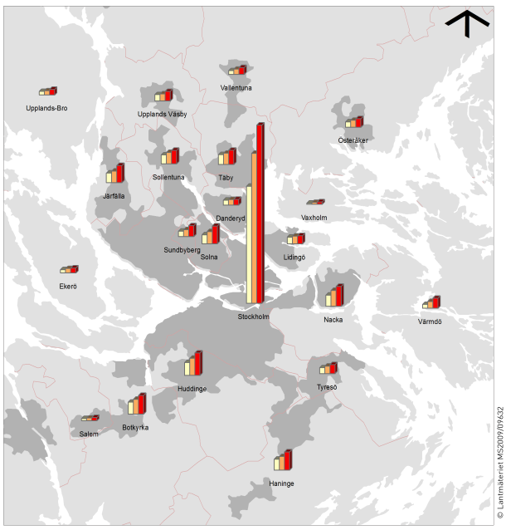
Problembild - förutsättningar
Geografiska förutsättningar
Befolkning
Källa SCB, siffror från 2011

Slide 7
Vision och mål
Regionens vision (RUFS 2010)
Europas mest attraktiva storstadsregion.
Vision
Projektets vision
Visionen är att understödja en fortsatt regional utveckling genom att möjliggöra hållbara och effektiva transporter av personer och gods där kapacitetsstarka transportmedel är stommen för att nå regionen och regionens östra delar.
Funktionsmål
Hänsynsmål
Inriktningsmål
Ökad regional tillgänglighet som tillgodoser en växande region
Inriktningsmål
Ett tillförlitligt och kapacitetsstarkt transportsystem
Inriktningsmål
Samhälls-ekonomiskt effektiva lösningar
Inriktningsmål
Transporternas negativa effekter på säkerhet, miljö och hälsa ska minska
Inriktningsmål
Andelen hållbara transporter ska öka
Mål

Slide 8
Geografisk avgränsning
Fysiska åtgärder föreslås inom delar av:
Nacka kommun
östra delarna av Stockholms stad
Värmdö kommun
Lidingö kommun

Slide 9
Funktioner
Följande relationer ska därför studeras djupare:
Nacka Forum-Kista
Nacka Forum-Stockholm C
Nacka Forum-Flemingsberg
Lidingö C-Stockholm C
Gustavsberg-Stockholm C
ett hundratal åtgärder
identifierade

Slide 10
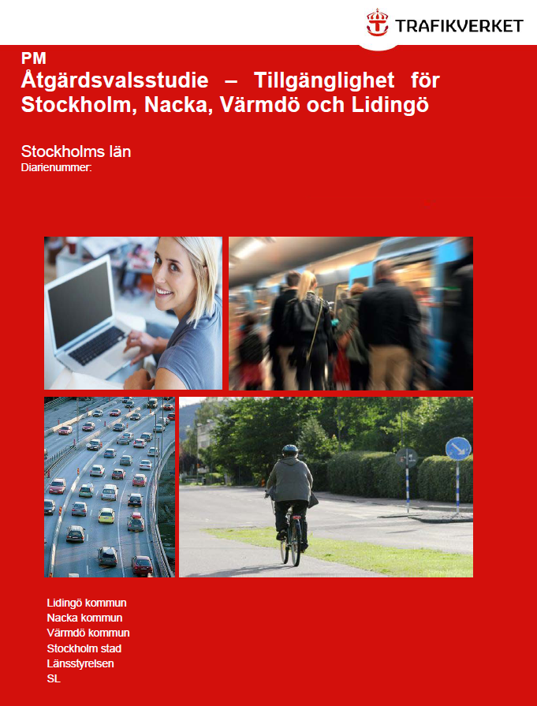
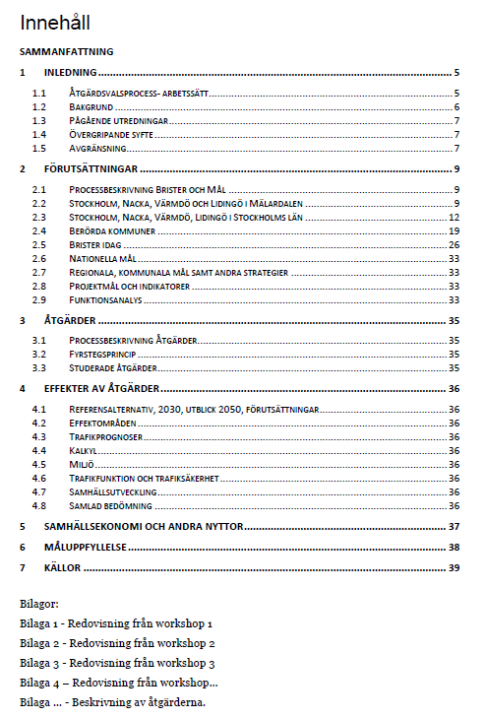

Slide 11
Målsättningen är en åtgärdsvalsstudie som
deltagande organisationer ställer sig bakom
skapar gemensam förståelse kring nuläge, problembild och framtid
behandlar alla fyra stegen enligt fyrstegsprincipen
utgör ett underlag för fortsatt planering

